Slide 1
第四讲 著作权
作品与著作权
著作权的内容
著作权的归属
著作权的合理使用
著作权的法定许可
著作权的保护期限
邻接权
著作权侵权与救济

Slide 2
一、作品与著作权
（一）著作权的含义
狭义的著作权，是指文学、艺术和科学作品的创作者对其所创作的作品享有的权利。
广义的著作权，还包括作品的传播者，如表演者、录音制品制作者和广播组织者的权利（邻接权）。我国著作权法中的著作权，包括了邻接权（与著作权有关的权利）。
著作权即版权。
中华人民共和国著作权法第六十二条 本法所称的著作权即版权。

Slide 3
一、作品与著作权
（二）我国著作权法律、法规
1990年9月7日，《中华人民共和国著作权法》制订
2001年10月，著作权法第一次修订。
2002年8月2日，国务院颁布《中华人民共和国著作权法实施条例》。
2010年2月26日，著作权法第二次修订。
2020年11月11日，著作权法第三次修订

Slide 4
一、作品与著作权
（三）著作权的基础——作品
著作权法第三条 本法所称作品，是指文学、艺术和科学领域内具有独创性并能以一定形式表现的智力成果 。

Slide 5
（四）作品的分类
《著作权法》第三条
（一）文字作品；
（二）口述作品；
（三）音乐、戏剧、曲艺、舞蹈、杂技艺术作品；
（四）美术、建筑作品；
（五）摄影作品；
（六）视听作品；
（七）工程设计图、产品设计图、地图、示意图等图形作品和模型作品；
（八）计算机软件；
（九）符合作品特征的其他智力成果。

Slide 6

1、文字作品
文字作品：是指小说、诗词、散文、论文等以文字形式表现的作品。

Slide 7
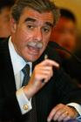
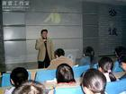
2、口述作品
口述作品：是指即兴的演说、授课、法庭辩论等以口头语言形式表现的作品。
口述作品与表演的区别：独创性与对作品的表演

Slide 8
3、音乐、戏剧、曲艺、舞蹈、杂技艺术作品

Slide 9
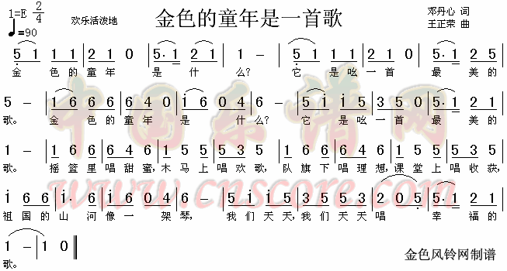
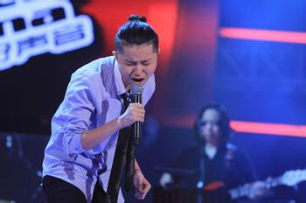

音乐作品
音乐作品:指歌曲、交响乐等能够演唱或者演奏的带词或者不带词的作品。

Slide 10
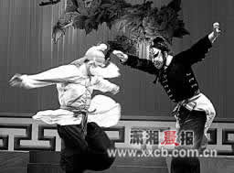
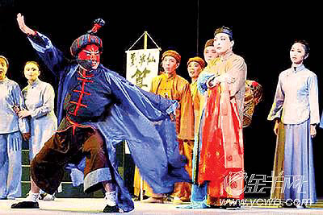
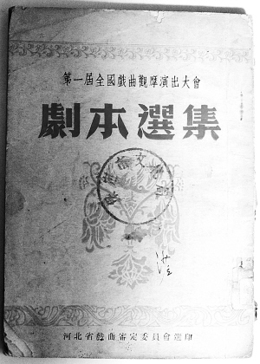
戏剧作品
戏剧：是指话剧、歌剧、地方戏等供舞台演出的作品 。
剧本与表演的区别

Slide 11
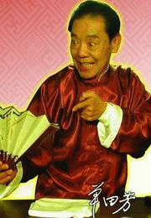
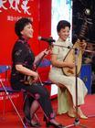
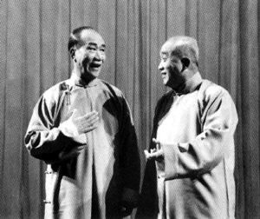
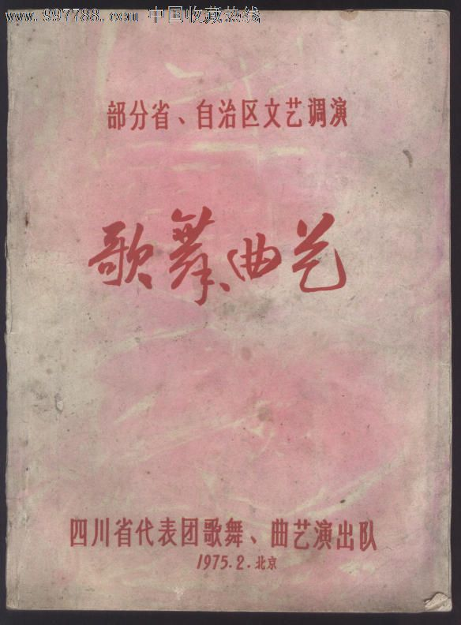
曲艺作品
曲艺：是指相声、快书、大鼓、评书等以说唱为主要形式表演的作品。
作品与表演的区别。

Slide 12
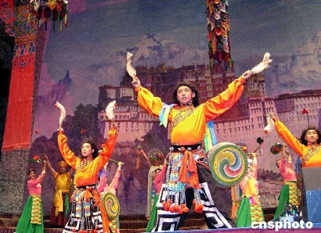


舞蹈作品
舞蹈作品:是指通过连续的动作、姿势、表情等表现思想情感的作品。保护的是舞蹈动作的设计；而非舞蹈表演。

Slide 13
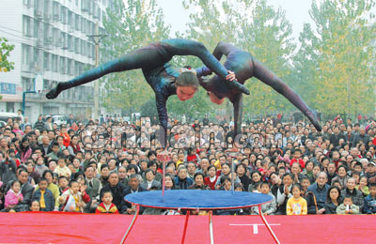
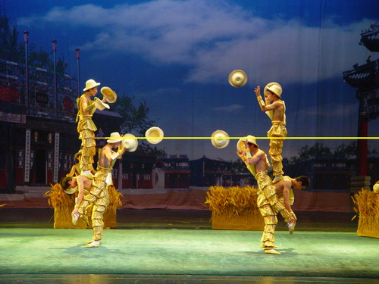
杂技艺术作品
杂技艺术作品：是指杂技、魔术、马戏等通过形体动作和技巧表现的作品。
保护的是艺术成分，而非技巧成分。

Slide 14
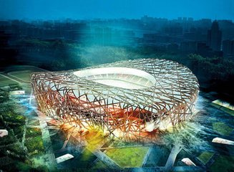
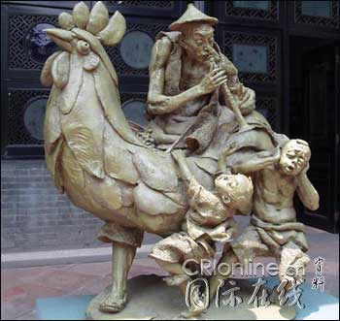


（四）美术、建筑作品

Slide 15
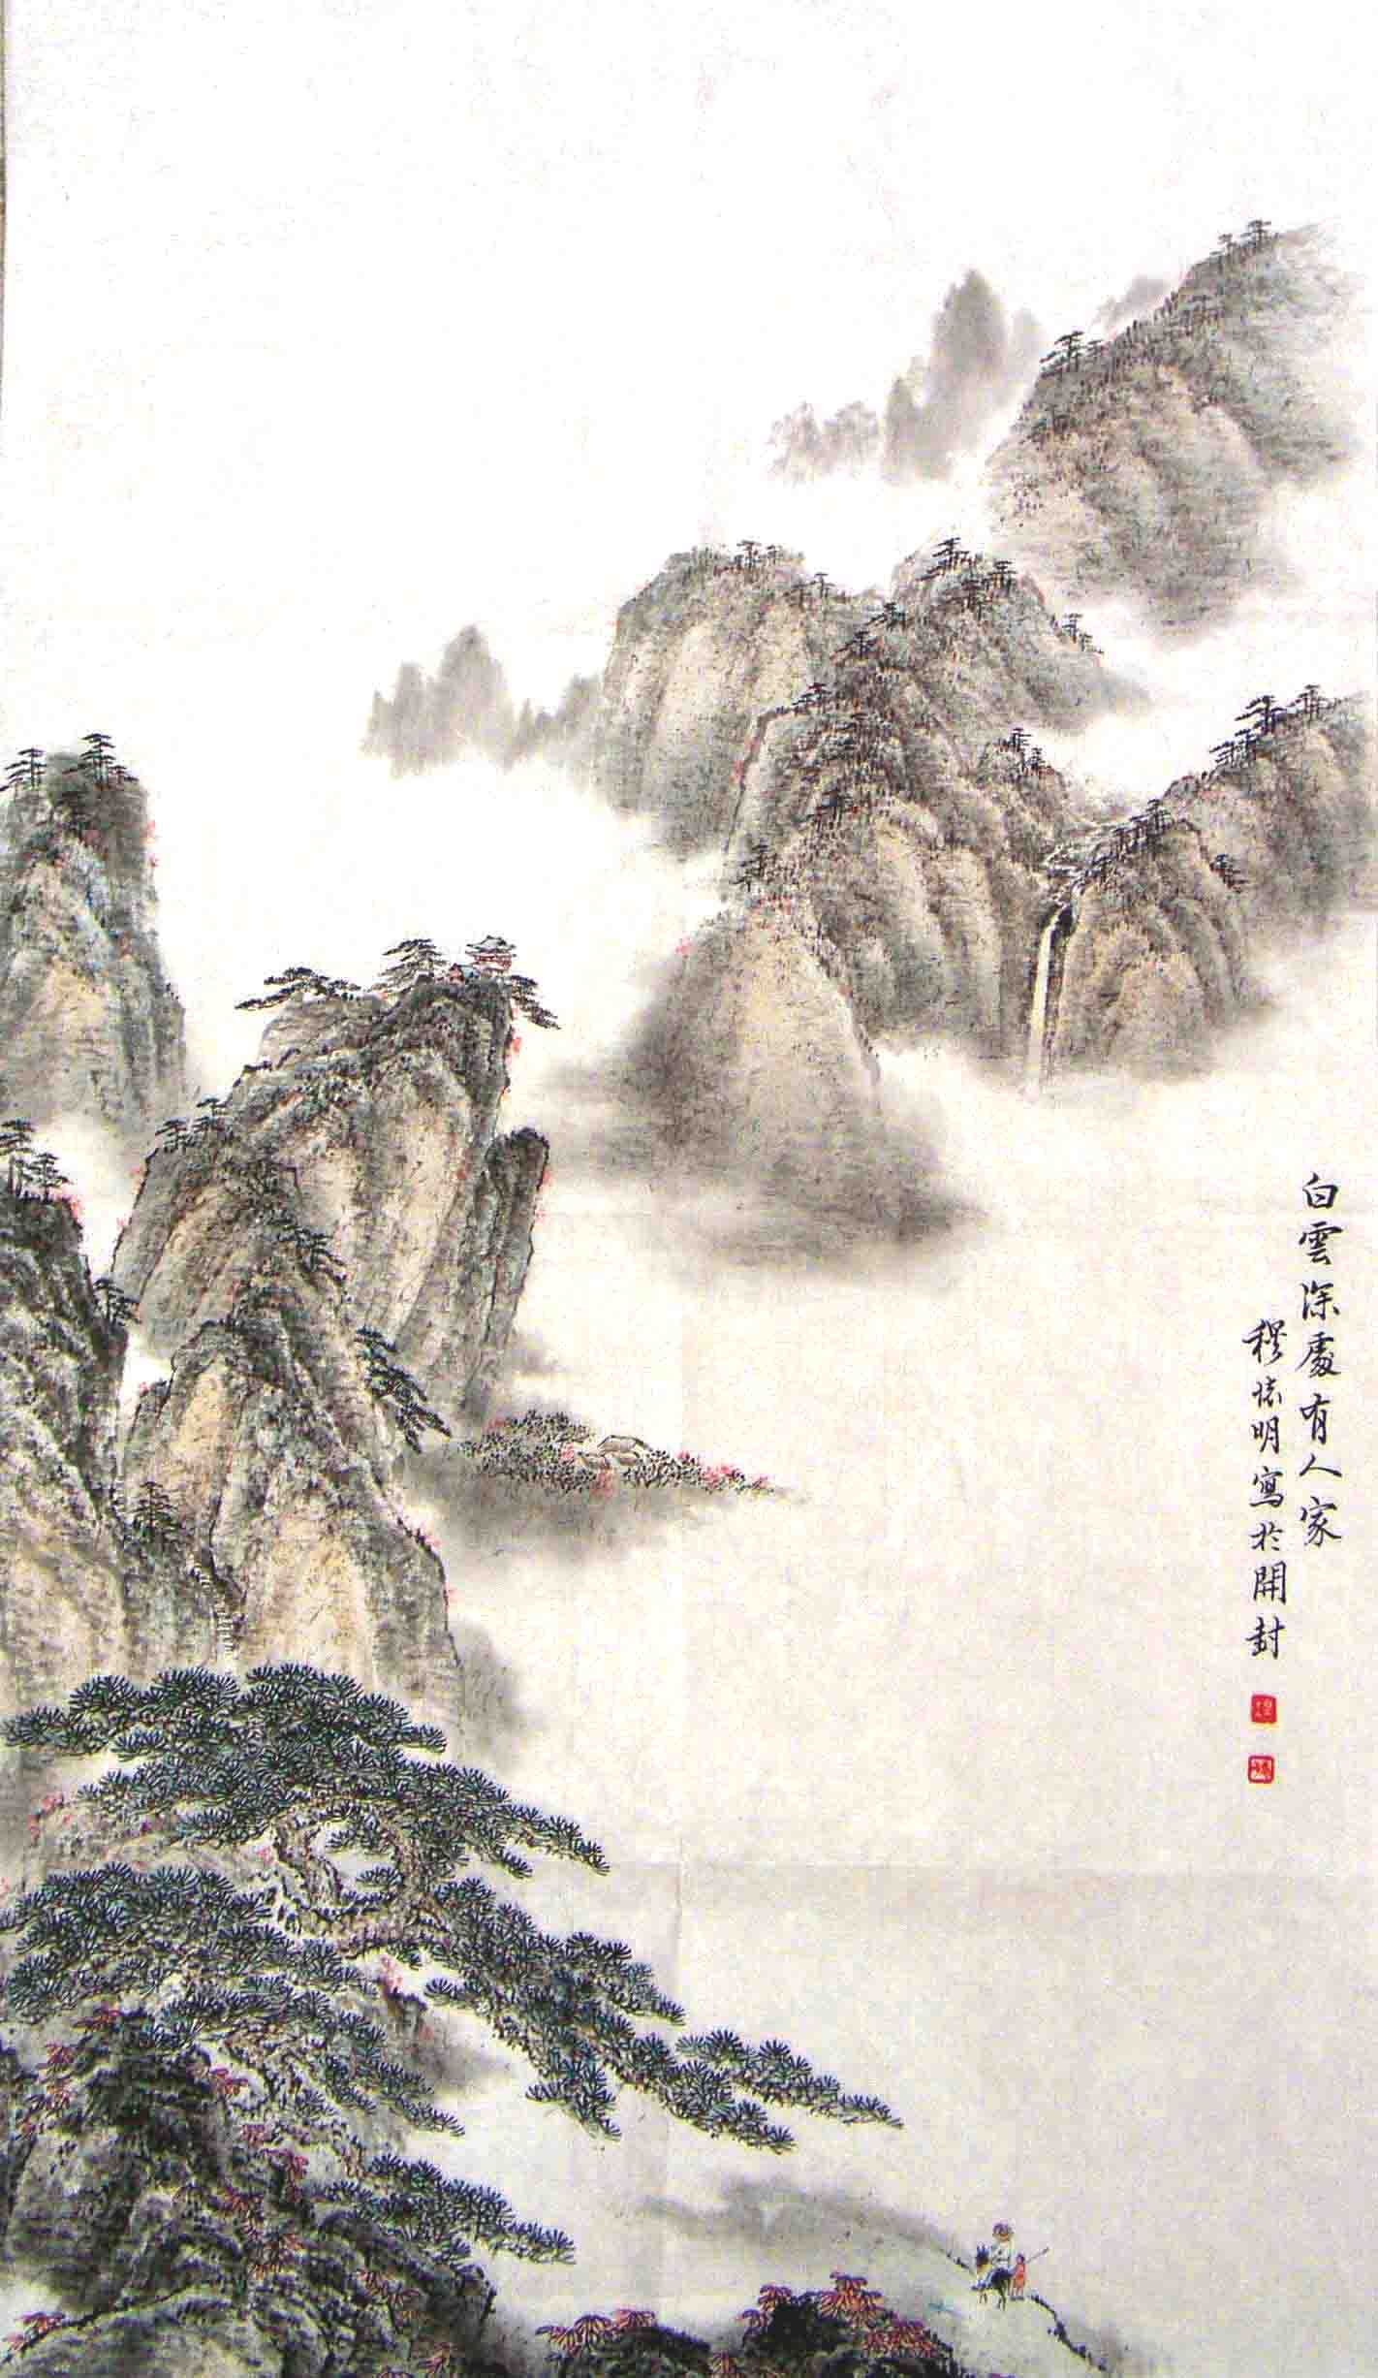

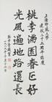
美术作品
美术作品，是指绘画、书法、雕塑等以线条、色彩或者其他方式构成的有审美意义的平面或者立体的造型艺术作品。

Slide 16
建筑作品
)建筑作品，是指以建筑物或者构筑物形式表现的有审美意义的作品。
包括建筑组群规划、建筑形体组合、平面布局、立面处理、内外空间组织及装修、材料、色彩、绿化的考虑等。
（图例）

Slide 17




Slide 18


（五）摄影作品
摄影作品：是指借助器械在感光材料或者其他介质上记录客观物体形象的艺术作品。

Slide 19
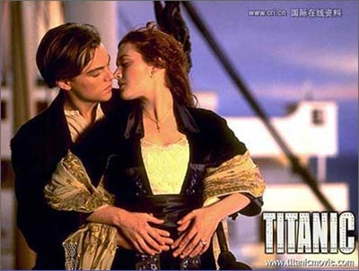


（六）视听作品
视听作品（以前称为电影作品和以类似摄制电影的方法创作的作品）：是指摄制在一定介质上，由一系列有伴音或者无伴音的画面组成，并且借助适当装置放映或者以其他方式传播的作品 。

Slide 20
（七）工程设计图、产品设计图、地图、示意图等图形作品和模型作品
1、工程设计图：是指为拟建工程的实施在技术上和经济上所进行的全面安排提供依据的设计图纸及其说明，它包括制定一整套工程项目技术文件，如各项技术经济依据、计算书、图纸、模型、预算、说明书及其他资料。（图例）
2、产品设计图：是从明确产品设计任务起到确定产品的具体结构为止的一系列技术工作的总称。通常包括设计任务书、初步设计、技术设计和工作图设计及其说明。（图例）

Slide 21
3、地图:地理素材的“取舍”和“判断”是地图的独创性。（图例）
4、示意图：是指借助于简单的点、线、几何图形和注记等符号来说明内容较为复杂的事物及其原理，或为显示事物的具体形状或轮廓而绘制的略图或草图。包括电路图、工艺流程图、机器设备图、工程项目图、统计图等。 （图例）
5、模型作品，是指为展示、试验或者观测等用途，根据物体的形状和结构，按照一定比例制成的立体作品。

Slide 22
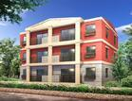
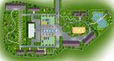
工程设计图

Slide 23
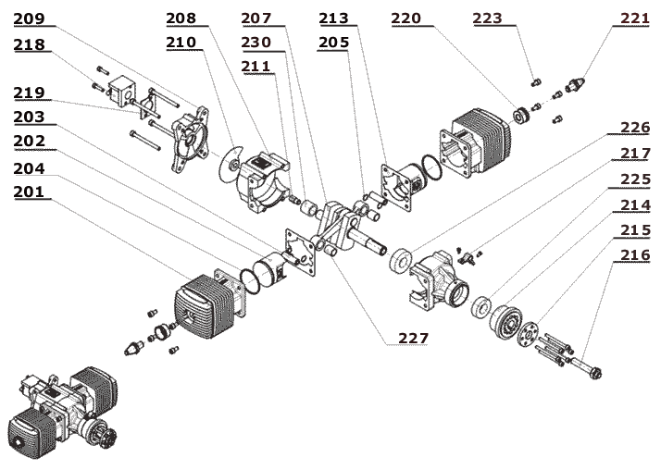
产品设计图

Slide 24
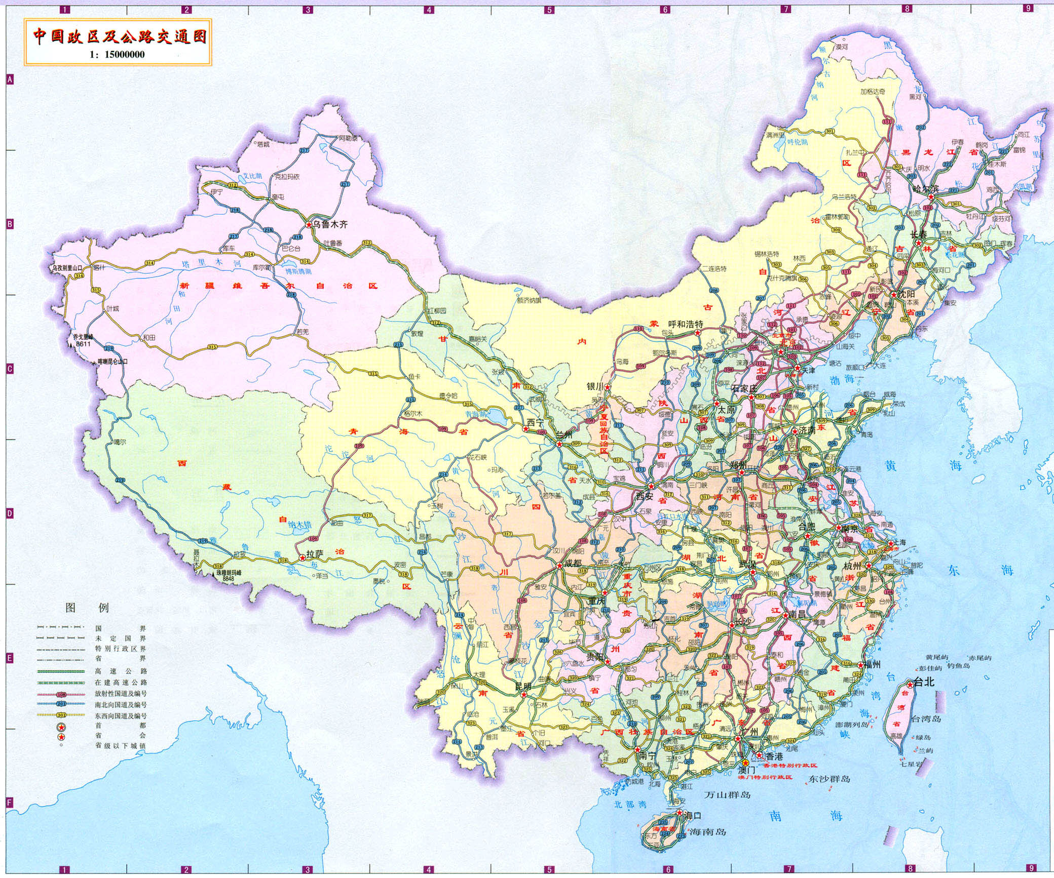
地图

Slide 25
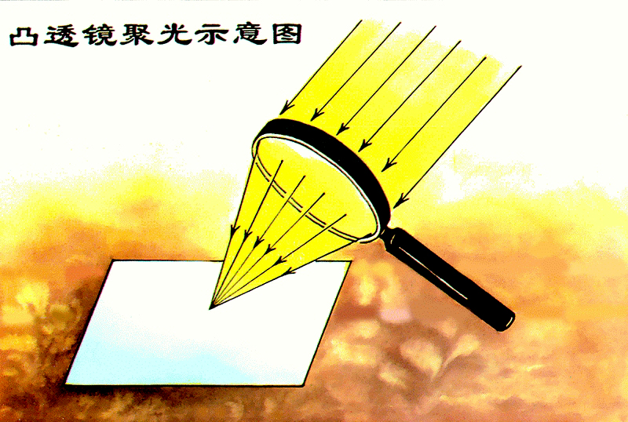
示意图

Slide 26
（八）计算机软件
计算机软件是指为了得到某种结果而可以由计算机等具有信息处理能力的装置执行的代码化指令序列，或者可被自动转换成代码化指令序列的符号化指令序列或者符号化语句序列。
计算机程序包括源程序（源代码）和目标程序。同一程序的源程序和目标程序应当视为同一作品。
文档，指用自然语言或者形式化语言所编写的文字资料和图表，用来描述程序的内容、组成、设计、功能规格、开发情况、测试结果及使用方法，如程序设计说明书、流程图、用户手册等。

Slide 27
（九）符合作品特征的其他智力成果
1、演绎作品：改编、翻译、注释、整理已有作品而产生的作品。
2、汇编作品：汇编若干作品、作品的片段或者不构成作品的数据或者其他材料，对其内容的选择或者编排体现独创性的作品。
3、实用艺术品：具有实用性的艺术作品，如：艺术灯台、带有艺术图案的地毯。
4、民间文学艺术作品：是指某一民族、某一地区的传统艺术表述。如：民歌、民间传说等。

Slide 28
（五）不受著作权保护的对象
（一）法律、法规，国家机关的决议、决定、命令和其他具有立法、行政、司法性质的文件，及其官方正式译文。
（二）单纯事实消息；
（三）历法、通用数表、通用表格和公式
2010年修改了第四条。原第四条：依法禁止出版、传播的作品，不受本法保护。著作权人行使著作权，不得违反宪法和法律，不得损害公共利益。
现行著作权法第四条：著作权人和与著作权有关的权利人行使权利，不得违反宪法和法律，不得损害公共利益。国家对作品的出版、传播依法进行监督管理。

Slide 29

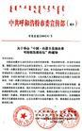
1、法律、法规，国家机关的决议、决定、命令和其他具有立法、行政、司法性质的文件，及其官方正式译文。
法律及类似文件，体现的是国家的意志，不属于任何个人智力创作成果，而且是要求人们普遍了解和遵守的行为规范，所以，对法律、法规及其官方文件的复制、传播和使用不应受到限制。

Slide 30

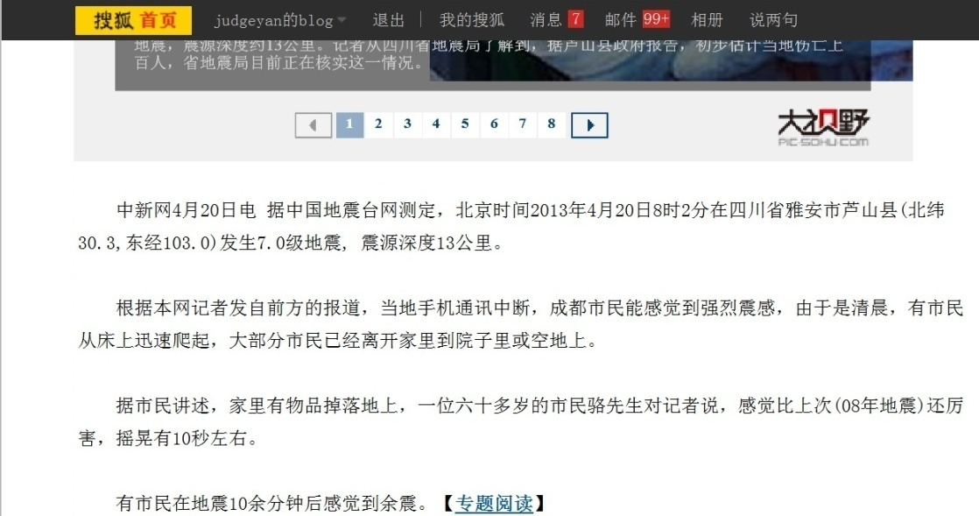
2、单纯事实消息；
指通过报纸、期刊、电台、电视台等传播媒介报道的单纯事实消息。

Slide 31
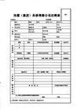
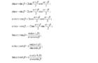


3、历法、通用数表、通用表格和公式
此类作品是人类的共同财富，已为人们所普遍运用，并且其本身就是为了人们加以运用推动社会发展进步的，因而不适用于著作权法保护。

Slide 32
二、著作权的内容
一、著作人身权（精神权利）
（一）著作人身权的特点
（二）著作人身权的内容
1.发表权
2.署名权
3.修改权
4.保护作品完整权
（《著作权法》第十条（一）至（四）项）

Slide 33
（一）著作人身权的特点
具有专属性，通常不得转让
不同于民事权利中的其他人身权。因其所依赖的法律事实不同，一是生命的存续，一是作品的创作（无限）

Slide 34
（二）著作人身权的内容

Slide 35
1.发表权
发表权，即决定作品是否公之于众的权利。
发表的含义
(1)为公众所知——发表
(2)发表的形式（出版、广播、展览、表演、放映、演讲、网络传播等）
(3)发表的唯一性（只能行使一次）
(4)发表受到第三人权利的制约

Slide 36
2.署名权
署名权，即表明作者身份，在作品上署名的权利。
方式有：真名、假名、匿名。
作者不署名，不等于没有或放弃署名权和其他著作权
冒名。署名家之名——侵犯著作权

Slide 37
3.修改权
修改权，即修改或者授权他人修改作品的权利。
修改权不是绝对的。
不能对抗物权（美术作品、建筑作品物权）。

Slide 38
4.保护作品完整权
保护作品完整权，即保护作品不受歪曲、篡改的权利，即作者在作品中表达的思想、观点、事实和感情不被改动、曲解、阉割、丑化。

Slide 39
二、著作财产权（经济权利）
1.复制权
8.信息网络传播权
2.发行权
9.摄制权
3.出租权
10.改编权
4.展览权
11.翻译权
5.表演权
12.汇编权
6.放映权
13.应当由著作权人享有的其他权利
7.广播权
（《著作权法》第十条（五）至（十七）项）

Slide 40
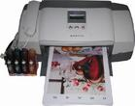


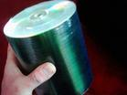
1.复制权
复制，是以印刷、复印、拓印、录音、录像、翻录、翻拍、数字化等方式将作品制作一份或者多份的行为。
最基本的著作财产权
一般指以同样形式指成作品的权利，广义上还包括以不同于作品原来形式表现该作品的权利。平面到立体的复制。

Slide 41

2.发行权
以出售或者赠与方式向公众提供作品的原件或者复制件的权利
发行与复制相连，发行是复制的必然结果，复制发行统称为出版。

Slide 42
3.出租权
出租权，即有偿许可他人临时使用视听作品、计算机软件的原件或者复制件的权利，计算机软件不是出租的主要标的的除外。

Slide 43
4.展览权
公开展览权或展示权，将作品原件或复制件向公众展示的权利。如美术作品、文艺手稿的展览。
展览时要注意著作权与物权或人身权（肖像权、隐私权）的重叠
作品原件所有权的转移，不改变作品著作权的归属（20条）
美术、摄影作品原件的展览权由原件所有人享有。

Slide 44



5.表演权
公开表演作品，以及用各种手段公开播送作品的表演的权利。
表演权可以自己行使，许可他人行使，或转让给他人。

Slide 45
案例：张学友演唱会侵权案
2007年4月7日，张学友在南京五台山体育场举行演唱会，大获成功。张学友演唱会的主办方是大洋广告公司等三家单位。演唱会现场，张深情演绎了《我真的受伤了》、《楼上来的声音》、《有病呻吟》等25首歌曲。观众们如痴如醉，主办方收入可观。据“音著协”估计，演唱会门票收入达1000余万元，演唱会的总制作预算成本为581万元，包括张学友的演出费450万元等。 “音著协”于是找到主办方，要求支付31万元，但被主办方拒绝。 “音著协”于是起诉到法院，请求判令三家被告支付歌曲使用费近31万元。

Slide 46
法院审理认为，张学友演唱会上所演唱的《我真的受伤了》等25首歌曲的词曲作者王宛之、林夕、周华健等人都是香港作曲家及作词家协会成员，香港词曲家协会根据双方签订的《相互代表合同》，授权“音著协”在内地代为行使相关音乐作品进行所有公开表演的专有权利，“音著协”可以以提出侵权诉讼
法院判决三被告在本判决生效后十五日内连带赔偿原告“音著协”音乐作品使用费6万元，及为追究侵权行为所支付的合理开支2万元。
后三被告不服，上诉到南京中级法院，在法院的调解下双方当事人达成和解协议。

Slide 47

6.放映权
通过放映机、幻灯机等技术设备公开再现美术、摄影、电影和视听作品等的权利

Slide 48

7.广播权
广播权，即以有线或者无线方式公开传播或者转播作品， 以及通过扩音器或者其他传送符号、声音、图像的类似工具向公众传播广播的作品的权利，但不包括信息网络传播权。
主要适于文字、口述、作品，音乐、戏剧、曲艺、舞蹈作品，电影电视以及录象制品等。

Slide 49
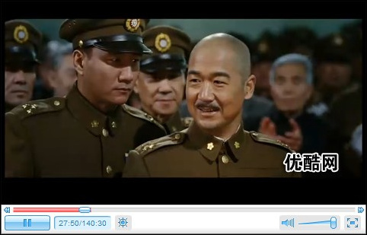
8.信息网络传播权
信息网络传播权，即以有线或者无线方式向公众提供作品，使公众可以在其个人选定的时间和地点获得作品的权利。

Slide 50



9.摄制权
以摄制视听作品的方法将作品固定在载体上的权利。
摄制（拍摄）指通过新的创作或相应的技术加工，将原作演绎表现为视听作品（电影、电视、录象等）。

Slide 51
10.改编权
改编指以原作为基础，对原有形式解剖和重组形成新的作品形式，是再创作。文字作品—视听作品，同一形式的文字作品的缩编，小说—戏剧、曲艺、电影、电视剧
改编权是对原作品进行二度创作的权利。他人为商业性使用改编已有作品应取得著作权人许可。
改编者享有著作权，但依赖于原作，需授权。

Slide 52



11.翻译权
翻译权是著作权人对其作品享有的以其他各种语言文字在表现的权利。
翻译属于演绎创作，翻译作品是新作品
对各种语言文字而言，翻译权是独立的；不同的法律地区有同一语言的多个翻译权。

Slide 53
12.汇编权
著作权人将自己的作品进行收集、整理、增删、选择、组合、回击编排的权利（编辑权）。
演绎权：改编、翻译、注释、整理、编辑等的演绎，原作著作权和演绎者的派生著作权
汇编权和汇编者权。

Slide 54
13.应当由著作权人享有的其他权利
注释权和整理权
注释他人享有著作权的作品应取得著作权人授权，对超过著作权保护期的作品的注释，不受限制。
注释人对其注释享有新的著作权。我国特色。
整理权指对内容零散、层次不清的已有作品或材料予以条理化、系统化加工的权利。——第十条之17“其他”

Slide 55
三、著作权的归属
1、著作权归属的一般原则
著作权法第十一条
著作权属于作者， 本法另有规定的除外。
创作作品的自然人是作者。
由法人或者非法人组织主持， 代表法人或者非法人组织意志创作，并由法人或者非法人组织承担责任的作品，法人或者非法人组织视为作者。

Slide 56
三、著作权的归属
2、演绎作品的著作权归属
著作权法第十三条 改编、翻译、注释、整理已有作品而产生的作品，其著作权由改编、翻译、注释、整理人享有，但行使著作权时不得侵犯原作品的著作权。
实施条例第十条 注释、整理他人已有作品的人，对经过自己注释、整理而产生的作品享有著作权，但对原作品不享有著作权，并且不得阻止其他人对同一已有作品进行注释、整理。

Slide 57
三、著作权的归属
3、合作作品的著作权归属
著作权法第十四条
两人以上合作创作的作品，著作权由合作作者共同享有，没有参加创作的人，不能成为合作作者。
合作作品的著作权由合作作者通过协商一致行使；不能协商一致，又无正当理由的，任何一方不得阻止他方行使除转让、许可他人专有使用、出质以外的其他权利，但是所得收益应当合理分配给所有合作作者。
合作作品可以分割使用的，作者对各自创作的部分可以单独享有著作权，但行使著作权时不得侵犯合作作品整体的著作权。

Slide 58
三、著作权的归属
4、汇编作品著作权的归属
第十四条 汇编若干作品、作品的片段或者不构成作品的数据或者其他材料，对其内容的选择或者编排体现独创性的作品，为汇编作品，其著作权由汇编人享有，但行使著作权时，不得侵犯原作品的著作权。

Slide 59
三、著作权的归属
5、电影作品著作权的归属
第十七条
视听作品中的电影作品、电视剧作品的著作权由制作者享有，但编剧、导演、摄影、作词、作曲等作者享有署名权，并有权按照与制作者签订的合同获得报酬。
前款规定以外的视听作品的著作权归属由当事人约定；没有约定或者约定不明确的，由制作者享有，但作者享有署名权和获得报酬的权利。
视听作品中的剧本、音乐等可以单独使用的作品的作者有权单独行使其著作权。

Slide 60
三、著作权的归属
6、职务作品著作权的归属
第十八条 自然人为完成法人或者非法人组织工作任务所创作的作品是职务作品，除本条第二款的规定以外，著作权由作者享有，但法人或者非法人组织有权在其业务范围内优先使用。作品完成两年内，未经单位同意，作者不得许可第三人以与单位使用的相同方式使用该作品。
有下列情形之一的职务作品， 作者享有署名权，著作权的其他权利由法人或者非法人组织享有，法人或者非法人组织可以给予作者奖励：
（一）主要是利用法人或者非法人组织的物质技术条件创作，并由法人或者非法人组织承担责任的工程设计图、产品设计图、地图、示意图计算机软件等职务作品；
（二）报社、期刊社、通讯社、广播电台、电视台的工作人员创作的职务作品；
（三）法律、行政法规规定或者合同约定著作权由法人或者非法人组织享有的职务作品。

Slide 61
三、著作权的归属
7、委托作品著作权的归属
第十九条 受委托创作的作品，著作权的归属由委托人和受托人通过合同约定。合同未作明确约定或者没有订立合同的，著作权属于受托人。

Slide 62
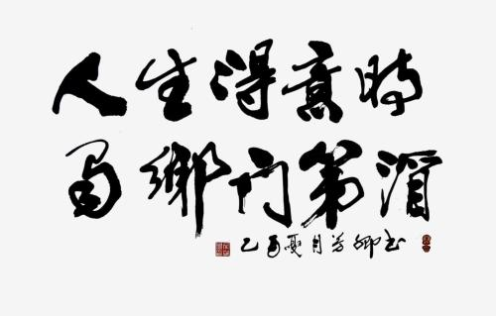
三、著作权的归属
8、作品原件的转移与著作权的归属
第十八条第一款
作品原件所有权的转移，不改变作品著作权的归属，但美术、摄影作品原件的展览权由原件所有人享有。
案例：宋芳卿与四川
泸州窖醇酒业有限公司
著作权侵权纠纷

Slide 63
四、著作权的合理使用
（一）合理使用的含义
合理使用是指，他人依据法律的有关规定而使用享有著作权的作品，不必征得著作权人的同意，也不需要向著作权人支付报酬。
合理使用针对著作权以及邻接权。
著作权法第二十四条 在下列情况下使用作品，可以不经著作权人许可，不向其支付报酬，但应当指明作者姓名或者名称、作品名称，并且不得影响该作品的正常使用，也不得不合理地损害著作权人的合法权益：： ……

Slide 64
合理使用的情形
（一）为个人学习、研究或者欣赏，使用他人已经发表的作品； （二）为介绍、评论某一作品或者说明某一问题，在作品中适当引用他人已经发表的作品； （三）为报道时事新闻，在报纸、期刊、广播电台、电视台等媒体中不可避免地再现或者引用已经发表的作品；

Slide 65
合理使用的情形
(四）报纸、期刊、广播电台、电视台等媒体刊登或者播放其他报纸、期刊、广播电台、电视台等媒体已经发表的关于政治、经济、宗教问题的时事性文章，但著作权人声明不许刊登、播放的除外； （五）报纸、期刊、广播电台、电视台等媒体刊登或者播放在公众集会上发表的讲话，但作者声明不许刊登、播放的除外； （六）为学校课堂教学或者科学研究，翻译改编、汇编、播放或者少量复制已经发表的作品，供教学或者科研人员使用，但不得出版发行；

Slide 66
合理使用的情形
（七）国家机关为执行公务在合理范围内使用已经发表的作品； （八）图书馆、档案馆、纪念馆、博物馆、美术馆、文化馆等为陈列或者保存版本的需要，复制本馆收藏的作品； （九）免费表演已经发表的作品，该表演未向公众收取费用，也未向表演者支付报酬，且不以营利为目的；

Slide 67
合理使用的情形
（十）对设置或者陈列在公共场所的艺术作品进行临摹、绘画、摄影、录像；
（十一）将中国公民、法人或者非法人组织已经发表的以国家通用语言文字创作的作品翻译成少数民族语言文字作品在国内出版发行；
（十二）以阅读障碍者能够感知的无障碍方式向其提供已经发表的作品；
（十三）法律、行政法规规定的其他情形。

Slide 68
五、著作权的法定许可
1、法定许可的含义
法定许可，又称非自愿许可，指按照法律的规定，他人使用有关的作品，不需要获得著作权人的许可，但应当支付报酬。

Slide 69
五、著作权的法定许可
2、教科书的法定许可
第二十五条
为实施义务教育和国家教育规划而编写出版教科书，可以不经著作权人许可，在教科书中汇编已经发表的作品片段或者短小的文字作品、音乐作品或者单幅的美术作品、摄影作品、图形作品，但应当按照规定向著作权人支付报酬，指明作者姓名或者名称、作品名称，并且不得侵犯著作权人依照本法享有的其他权利。
前款规定适用于对与著作权有关的权利的限制。

Slide 70
五、著作权的法定许可
3、报刊转载法定许可
作品（在报纸、期刊上）刊登后，作品刊登后，除著作权人声明不得转载、摘编的外，其他报刊可以转载或者作为文摘、资料刊登，但应当按照规定向著作权人支付报酬。。（著作权法第35条2款）

Slide 71
五、著作权的法定许可
4、制作录音制品的法定许可
录音制作者使用他人已经合法录制为录音制品的音乐作品制作录音制品，可以不经著作权人许可，但应当按照规定支付报酬；著作权人声明不许使用的不得使用。 （著作权法第42条第3款）

Slide 72
五、著作权的法定许可
5、播放已发表作品的法定许可
电视台播放他人已发表的作品，可以不经著作权人许可，但应当按照规定支付报酬。 （著作权法第46条）

Slide 73
六、著作权的保护期
1、著作权保护期的计算
著作权自作品创作完成之日起产生。

Slide 74
六、著作权的保护期限
2、署名权、修改权、保护作品完整权
第二十二条 作者的署名权、修改权、保护作品完整权的保护期不受限制。 实施条例第十五条:作者死亡后，其著作权中的署名权、修改权和保护作品完整权由作者的继承人或者受遗赠人保护。 著作权无人继承又无人受遗赠的，其署名权、修改权和保护作品完整权由著作权行政管理部门保护。

Slide 75
六、著作权的保护期限
3、自然人作品的保护期
第二十三条第一款
自然人的作品，其发表权、本法第十条第一款第（五）项至第（十七）项规定的权利的保护期为作者终生及其死亡后五十年，截止于作者死亡后第五十年的12月31日；如果是合作作品，截止于最后死亡的作者死亡后第五十年的12月31日。

Slide 76
六、著作权的保护期限
4、法人或其他组织作品的保护期
著作权法第23条2款
法人或者非法人组织的作品、著作权（署名权除外）由法人或者非法人组织享有的职务作品，其发表权的保护期为五十年，截止于作品创作完成后第五十年的12月31日；本法第十条第一款第五项至第十七项规定的权利的保护期为五十年，截止于作品首次发表后第五十年的12月31日，但作品自创作完成后五十年内未发表的，本法不再保护。

Slide 77
六、著作权的保护期限
5、视听作品的保护期
视听作品，其发表权的保护期为五十年，截止于作品创作完成后第五十年的12月31日；本法第十条第一款第五项至第十七项规定的权利的保护期为五十年，截止于作品首次发表后第五十年的12月31日，但作品自创作完成后五十年内未发表的，本法不再保护。
（著作权法第23条3款）

Slide 78
七、邻接权
（一）含义
邻接权译自neighboring right，意思是与著作权邻近的权利，即作品的传播者就其传播作品的过程中付出的创造性劳动和投资所享有的权利。
我国著作权法中并没有使用“邻接权”的概念，而是使用了“与著作权有关的权益”的概念。

Slide 79




广播电视
词作者和曲作者
演唱者
录音制品制作者
听众或者观众

Slide 80
七、邻接权
（二）出版者权利
第三十三条 图书出版者对著作权人交付出版的作品，按照合同约定享有的专有出版权受法律保护，他人不得出版该作品。
第三十七条 出版者有权许可或者禁止他人使用其出版的图书、期刊的版式设计。
前款规定的权利的保护期为十年，截止于使用该版式设计的图书、期刊首次出版后第十年的12月31日。。

Slide 81
七、邻接权
（三）表演者权
第三十七条 表演者对其表演享有下列权利： （一）表明表演者身份；
（二）保护表演形象不受歪曲；
（三）许可他人从现场直播和公开传送其现场表演，并获得报酬；
（四）许可他人录音录像，并获得报酬；
（五）许可他人复制、发行、出租录有其表演的录音录像制品，并获得报酬；
（六）许可他人通过信息网络向公众传播其表演，并获得报酬。被许可人以前款第（三）项至第（六）项规定的方式使用作品，还应当取得著作权人许可，并支付报酬。

Slide 82
七、邻接权
（四）录音录像制作者权
第四十四条 录音录像制作者对其制作的录音录像制品，享有许可他人复制、发行、出租、通过信息网络向公众传播并获得报酬的权利；权利的保护期为五十年，截止于该制品首次制作完成后第五十年的12月31日。
被许可人复制、发行、通过信息网络向公众传播录音录像制品，应当同时取得著作权人、表演者许可，并支付报酬；被许可人出租录音录像制品，还应当取得表演者许可，并支付报酬。。

Slide 83
七、邻接权
（五）广播电台、电视台因播放而产生的权利
第四十七条 广播电台、电视台有权禁止未经其许可的下列行为：
（一）将其播放的广播、电视以有线或者无线方式转播；
（二）将其播放的广播、电视录制以及复制；
（三）将其播放的广播、电视通过信息网络向公众传播。
广播电台、电视台行使前款规定的权利，不得影响、限制或者侵害他人行使著作权或者与著作权有关的权利。
本条第一款规定的权利的保护期为五十年，截止于该广播、电视首次播放后第五十年的12月31日。

Slide 84
八、著作权侵权与救济
（一）侵犯著作权的行为
第五十二条 有下列侵权行为的，应当根据情况，承担停止侵害、消除影响、赔礼道歉、赔偿损失等民事责任：
（一）未经著作权人许可，发表其作品的；
（二）未经合作作者许可，将与他人合作创作的作品当作自己单独创作的作品发表的；
（三）没有参加创作，为谋取个人名利，在他人作品上署名的；
（四）歪曲、篡改他人作品的；
（五）剽窃他人作品的；

Slide 85
（六）未经著作权人许可，以展览、摄制电影和以类似摄制电影的方法使用作品，或者以改编、翻译、注释等方式使用作品的，本法另有规定的除外；
（七）使用他人作品，应当支付报酬而未支付的；
（八）未经视听作品、计算机软件、录音录像制品的著作权人、表演者或者录音录像制作者许可，出租其作品或者录音录像制品的原件或者复制件的，本法另有规定的除外；
（九）未经出版者许可，使用其出版的图书、期刊的版式设计的；
（十）未经表演者许可，从现场直播或者公开传送其现场表演，或者录制其表演的；
（十一）其他侵犯著作权以及与著作权有关的权利的行为。

Slide 86
八、著作权侵权与救济
第五十三条 有下列侵权行为的，应当根据情况，承担本法第五十二条规定的民事责任；侵权行为同时损害公共利益的，由主管著作权的部门责令停止侵权行为，予以警告，没收违法所得，没收、无害化销毁处理侵权复制品以及主要用于制作侵权复制品的材料、工具、设备等，违法经营额五万元以上的，可以并处违法经营额一倍以上五倍以下的罚款；没有违法经营额、违法经营额难以计算或者不足五万元的，可以并处二十五万元以下的罚款；构成犯罪的，依法追究刑事责任： （一）未经著作权人许可，复制、发行、表演、放映、广播、汇编、通过信息网络向公众传播其作品的，本法另有规定的除外； （二）出版他人享有专有出版权的图书的；

Slide 87
八、著作权侵权与救济
（三）未经表演者许可，复制、发行录有其表演的录音录像制品，或者通过信息网络向公众传播其表演的，本法另有规定的除外；
（四）未经录音录像制作者许可，复制、发行、通过信息网络向公众传播其制作的录音录像制品的， 本法另有规定的除外；
（五）未经许可，播放、复制或者通过信息网络向公众传播广播、电视的，本法另有规定的除外

Slide 88
（六）未经著作权人或者与著作权有关的权利人许可，故意避开或者破坏技术措施的，故意制造、进口或者向他人提供主要用于避开、破坏技术措施的装置或者部件的，或者故意为他人避开或者破坏技术措施提供技术服务的，法律、行政法规另有规定的除外；
（七）未经著作权人或者与著作权有关的权利人许可，故意删除或者改变作品、版式设计、表演、录音录像制品或者广播、电视上的权利管理信息的，知道或者应当知道作品、版式设计、表演、录音录像制品或者广播、电视上的权利管理信息未经许可被删除或者改变，仍然向公众提供的，法律、行政法规另有规定的除外；
（八）制作、出售假冒他人署名的作品的。

Slide 89
八、著作权侵权与救济
第五十四条
侵犯著作权或者与著作权有关的权利的，侵权人应当按照权利人因此受到的实际损失或者侵权人的违法所得给予赔偿；权利人的实际损失或者侵权人的违法所得难以计算的，可以参照该权利使用费给予赔偿。对故意侵犯著作权或者与著作权有关的权利，情节严重的，可以在按照上述方法确定数额的一倍以上五倍以下给予赔偿。
权利人的实际损失、侵权人的违法所得、权利使用费难以计算的，由人民法院根据侵权行为的情节，判决给予五百元以上五百万元以下的赔偿。
赔偿数额还应当包括权利人为制止侵权行为所支付的合理开支。

Slide 90
歪曲和篡改
2002年，隋建国向王文海提出制作一尊睡眠中的毛泽东塑像的想法。后经两人共同讨论决定作一尊毛主席盖着被子睡觉的雕塑。
在隋建国的资助下，王文海于2002年9月在北京完成了《睡觉的毛主席》塑像。隋建国为该塑像着色。塑像作品《睡觉的毛主席》是隋建国与王文海两人共同完成的，属合作作品。
2004年，隋建国个人展览在美国旧金山亚洲美术馆举办。在该展览上，展出了一件名为《梦魇》的作品。该作品是在使用雕塑作品《睡觉的毛主席》基础上，在其周围装置了许多色彩斑斓、形状各异的小恐龙而成的。该作品署名为隋建国。
王文海向法院起诉,隋建国的行为侵犯了其对《睡觉的毛主席》塑像享有的发表权、署名权、保护作品完整权、使用权和获得报酬权，故请求法院判令隋建国赔偿其经济损失及精神损害共计100万元。

Slide 91
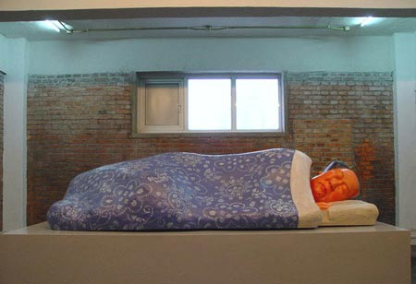
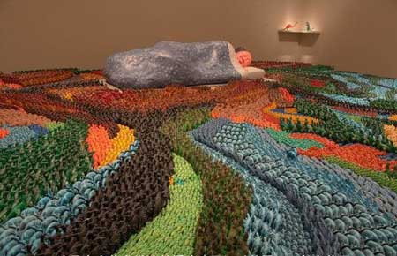

Slide 92
歪曲和篡改
法院认定:保护作品完整权是指保护作品不受歪曲、篡改的权利。本案中，依据双方在合作协议中的约定，可以确定《睡觉的毛主席》“意在表现延安窑洞中毛泽东安详睡眠的情景”。而隋建国因对《睡觉的毛主席》塑像作品的使用，装置形成《梦魇》后，尽管对《睡觉的毛主席》作品的理解仍有沉睡的含义，但从“梦魇”一词引自戈雅的铜版画标题“Sleep of Reason Produces Monster”的中文译文看，无论“梦魇”或“理性的沉睡产生魔鬼”，都是对双方约定原意的改变，即《梦魇》对《睡觉的毛主席》作品的使用已经改变了原作品所表达的主题，构成了对《睡觉的毛主席》的歪曲和篡改，侵犯了王文海对《睡觉的毛主席》所享有的保护作品完整权。

Slide 93
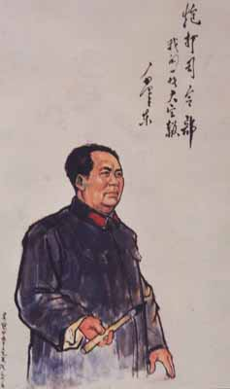
制作、出售假冒他人署名的作品
上海朵云轩和香港永成古玩拍卖有限公司两被告于1993年秋季在香港联合主办“近代中国书画拍卖会”，在印制成的《图录》中有署名吴冠中的载有“炮打司令部”字样的《毛泽东肖像》画一幅。吴冠中获悉后，认为此画不是其所画，是假冒其署名的伪作，要求停止拍卖。同年10月27日，该作品以52.8万港币拍卖成交。吴冠中为此向上海市第二中级人民法院提起诉讼。
法院认为，本案系争的《毛泽东肖像》画，落款非吴冠中署名。是一幅假冒吴冠中署名的美术作品。“朵云轩”与“香港永成”在依协议联合主办的拍卖活动中公开拍卖了假冒吴冠中亲笔署名的美术作品，共同构成了对吴冠中著作权的侵害。 判决两被告赔礼道歉，消除影响，并赔偿损失。

